Slide 1

Avance sobre el Sistema de Mantenimiento

Slide 2

Sistema de Mantenimiento
El Sistema básicamente consta de dos eventos fundamentales
LA TAREA y dentro de ella EL TRABAJO, este puede ser mas de uno.
Cada TAREA esta creada por SUPERVISORES que tienen asignados trabajadores (PERSONAL). Ellos les asignan a cada uno de ellos un TRABAJO en particular dentro de esa TAREA.
Cada TAREA tiene una FECHA DE INICIO y una FECHA DE FINALIZACION. Los TRABAJOS dentro de cada TAREA también cuentan con una FECHA DE INICIO, HORA DE INICIO, FECHA DE FINALIZACION y HORA DE FINALIZACION ligados siempre al PERSONAL disponible

Slide 3
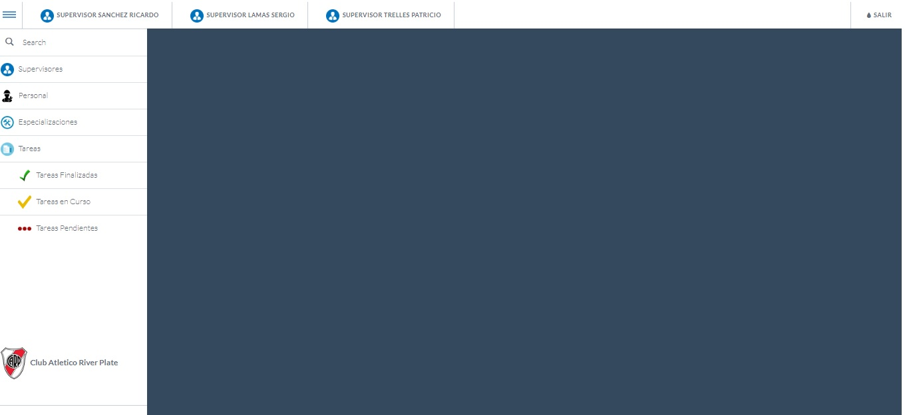
Ingreso - Menú Principal

Slide 4
Ingreso - Menú Principal
SUPERVISORES activos en el sistema. Seleccionando cada opción se visualizara las TAREAS que han sido creadas por cada uno de ellos ordenadas por fecha de creación

Slide 5
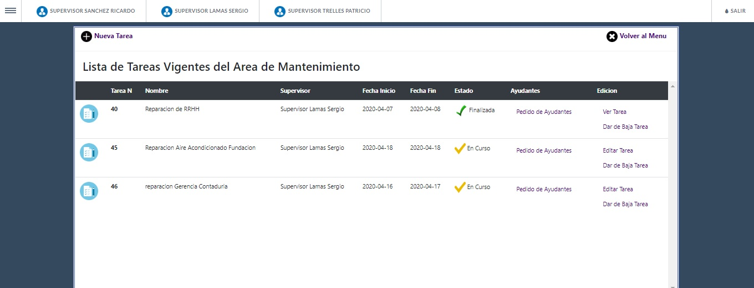
Ejemplo – Supervisor Lamas Sergio

Slide 6
Ejemplo – Supervisor Lamas Sergio
Las TAREAS se pueden Editar y dar de Bajas al igual que los TRABAJOS dentro de ellas
Los estados de las TAREAS al igual que el de los TRABAJOS pueden ser tres.
PENDIENTES – EN CURSO – FINALIZADOS
En este caso del SUPERVISOR Lamas Sergio hay una TAREA FINALIZADA y dos EN CURSO

Slide 7
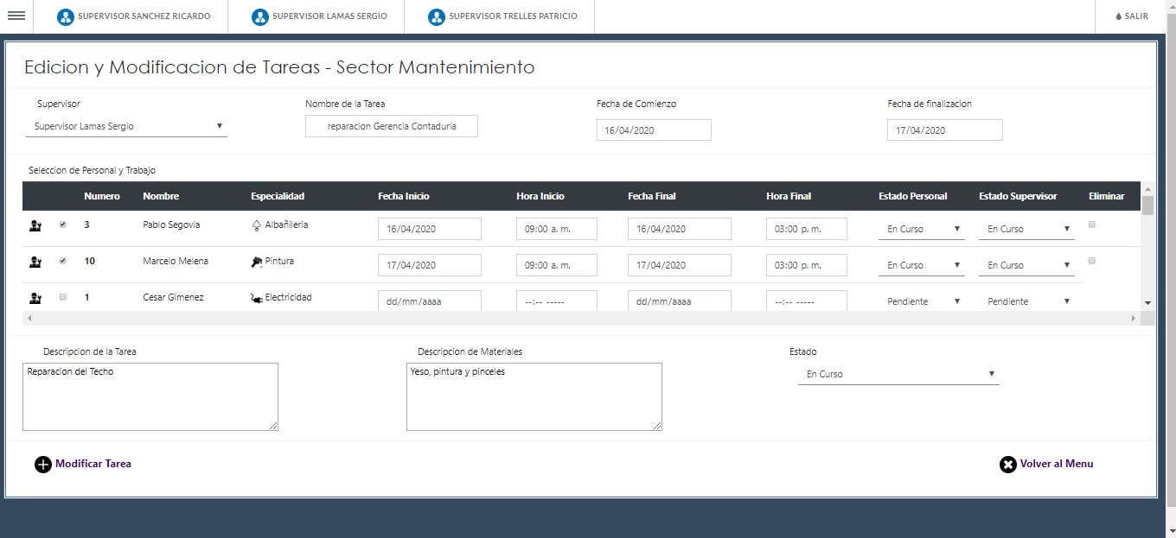
Ejemplo – Ingresamos en la TAREA N 46 que esta en estado EN CURSO por el mismo SUPERVISOR

Slide 8
Datos generales sobre la TAREA como Fecha de Comienzo y de Finalización, Materiales, Destalles de la misma, Estado de la TAREA (PENDIENTE, EN CURSO y FINALIZADA) , Nombre da la TAREA y SUPERVISOR responsable

Slide 9
Área de TRABAJOS
PERSONAL seleccionado para esta TAREA
FECHAS Y HORAS para el comienzo y la finalización de cada TRABAJO
Estado de los TRABAJOS definidos por el PERSONAL y por el SUPERVISOR a cargo

Slide 10
Menú Principal - Personal
PERSONAL cargado para las distintas funciones o ESPECIALIDADES en el sistema. En este menú se pude observar que PERSONAL esta disponible al día de la fecha .Si un PERSONAL cuenta con TRABAJOS pendientes no estará disponible hasta finalizar su ultimo TRABAJO

Slide 11
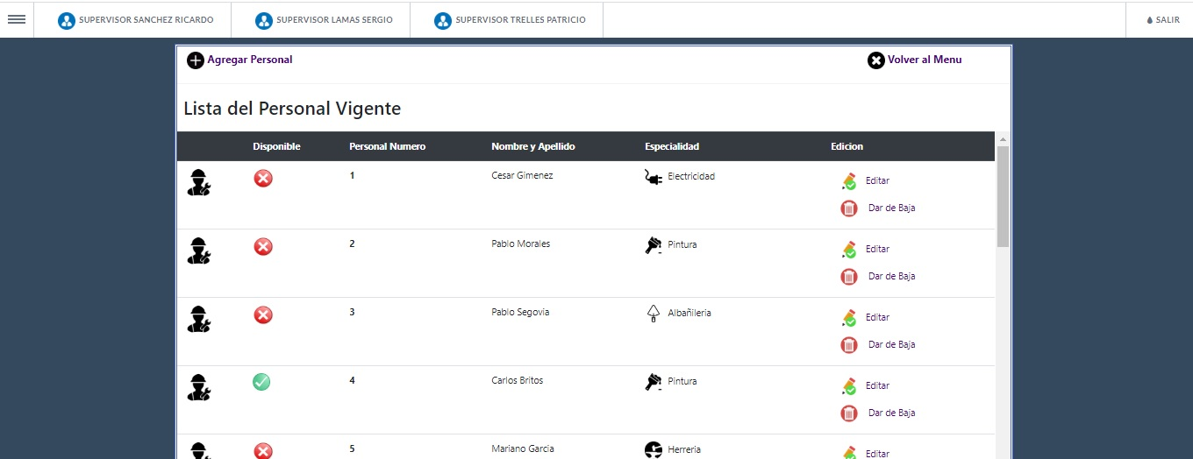
Menú Principal - Personal
PERSONAL Disponible o No Disponible y Edición para modificaciones de los mismos

Slide 12
Menú Principal - Especializaciones
Se visualizan todas las ESPECIALIZACIONES cargadas en el sistema. Cada PERSONAL tiene asignada una ESPECIALIZACION

Slide 13
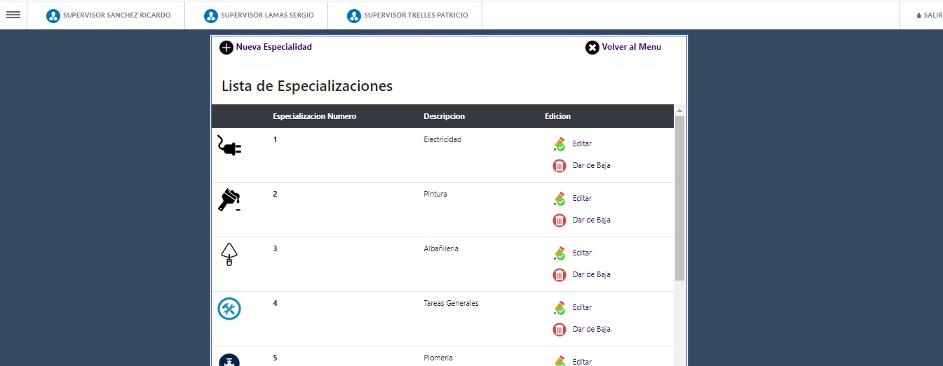

Slide 14
Ingreso - Menú de TAREAS
Se visualizan todas las TAREAS ingresadas hasta la fecha.
Podemos también observar las TAREAS por su ESTADO en los sub menús. En cualquier caso podremos editarlas para su modificación . También podremos modificar cualquier TRABAJO activo dentro de ella o agregar algún otro. Cabe aclarar que para dar una TAREA por FINALIZADA tendrá esta que tener todos sus TRABAJOS en estado también de FINALIZADOS

Slide 15
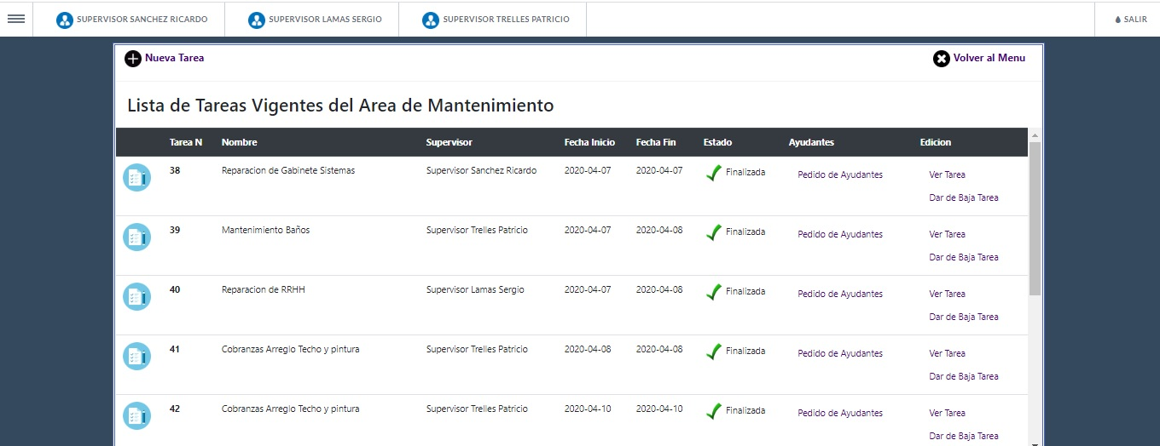
Ejemplo – TAREAS Finalizadas

Slide 16
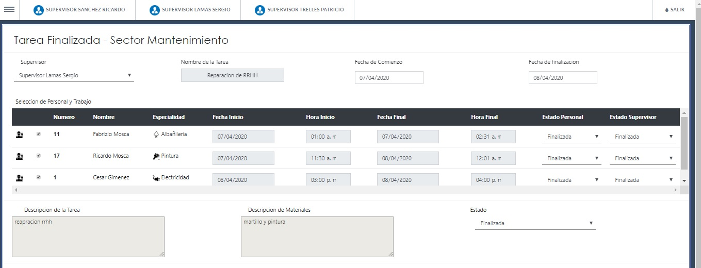
Ejemplo – TAREA 41 – Reparación RRHH , con tres TRABAJOS, Albañilería, Pintura y Electricidad. Cada uno finalizado por el PERSONAL y por los SUPERVISORES. Al estar los TRABAJOS finalizados por los SUPERVISORES se puede finalizar la TAREA. En este caso al estar la TAREA en estado de Finalización no se puede modificar dato alguno

Slide 17
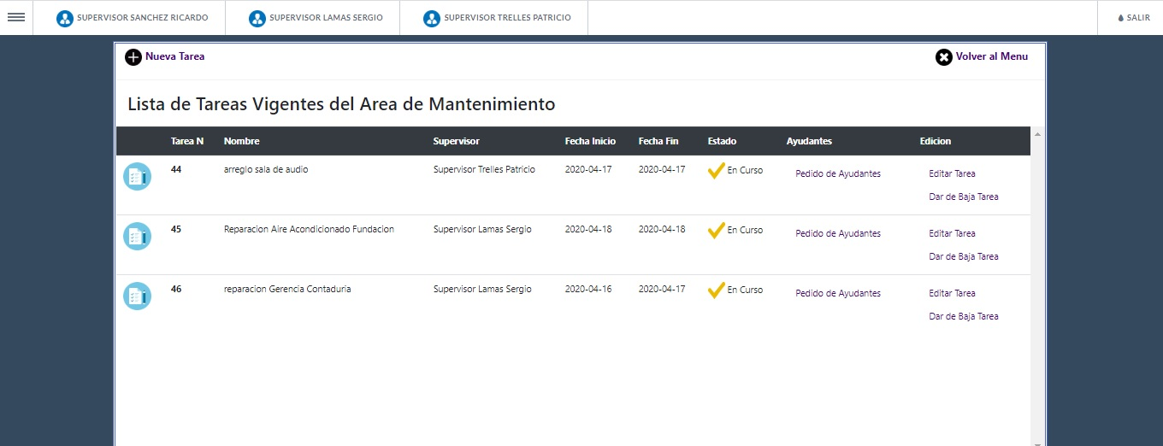
Ejemplo – TAREAS EN CURSO

Slide 18
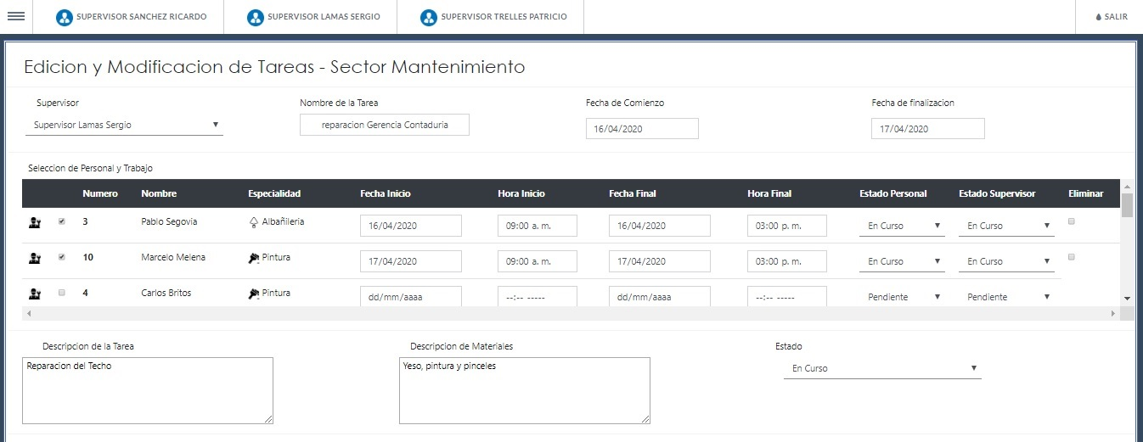
Ejemplo – TAREA 46 – Reparación Gerencia Contaduría , con dos TRABAJOS, Albañilería, Pintura, en CURSO los dos TRABAJOS por el PERSONAL y por los SUPERVISORES. Se puede modificar las fechas y horas de cada TRABAJO y agregar mas TRABAJOS simplemente tildando mas TRABAJADORES que serán los que están a disposición por no tener un TRABAJO anterior sin finalizar. Si hay algún TRABAJADOR sin finalizar algún TRABAJO en alguna TAREA anterior no aparecerá en la lista de TRABAJADORES disponibles

Slide 19
En todos los Menús de TAREAS aparecerá la opción de Ingreso a una NUEVA TAREA

Slide 20
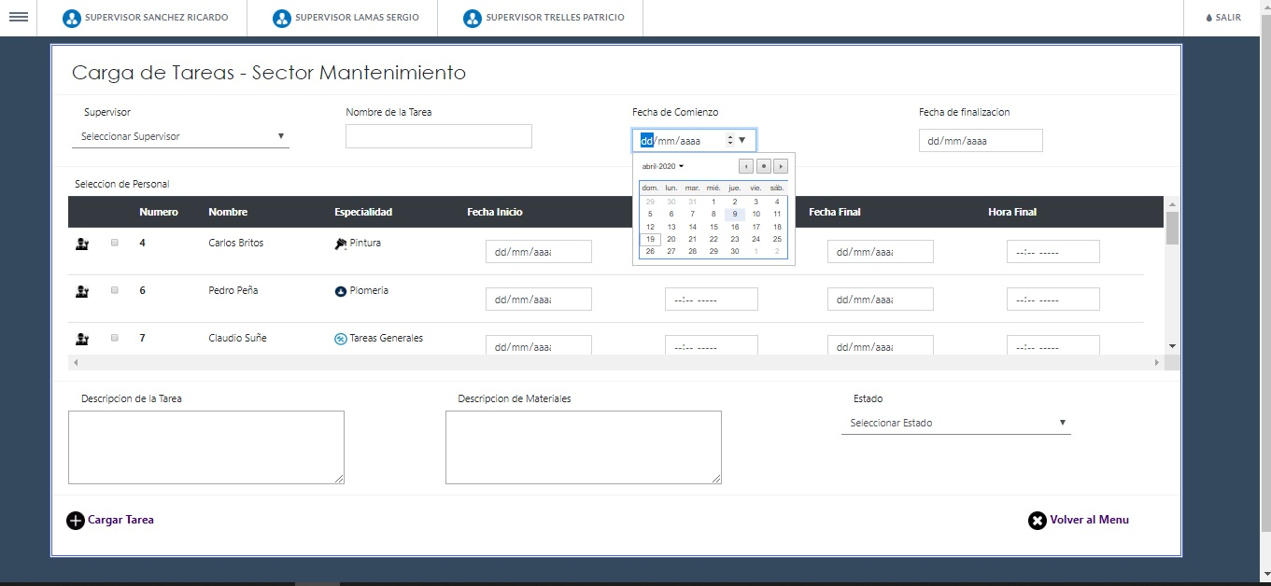
Ingreso de una nueva TAREA

Slide 21
CONTROLES PARA LA CARGA DE UNA NUEVA TAREA
Datos sobre la TAREA
Supervisor, Nombre TAREA, Fecha Comienzo, Fecha Finalización, Estado TAREA son OBLIGATORIOS
FECHA INGRESO (TAREA) <= FECHA FINALIZACION (TAREA)
Datos sobre los TRABAJOS
Controles de ingresos para FECHAS DE COMIENZO y FECHAS DE FINALIZACION en los TRABAJOS
FECHA INGRESO (TRABAJO) >= a FECHA INGRESO (TAREA)
FECHA FINALIZACION <= a FECHA FINALIZACION (TAREA)
Controles para el PERSONAL disponible
Si comienza una TAREA al día ej. 20/04/2020 estarán disponibles todo el PERSONAL que cumpla con:
No tener ningún TRABAJO en ESTADO EN CURO o PENDIENTE con un FECHA DE FINALIZACION (TRABAJO) <= a esta(20/04/2020)
No tener ningún TRABAJO
Tener TRABAJO PENDIENTE o EN CURSO con FECHA DE INICIO > a esta (20/04/2020)

Slide 22
Controles para los cambios de ESTADOS de los TRABAJOS
Cada TRABAJO tiene una dependencia de FINALIZACION de otro (salvo el TRABAJO que comience la TAREA)
No se puede dar como FINALIZADO un TRABAJO que tenga un TRABAJO con FECHAS de COMIENZO y FINALIZACIONES menores que el
Este TRABAJO no se puede dar como FINALIZADO sin haber dada por FINALIZADO el TRABAJO anterior

Slide 23
Ingreso de Ayudantes

Slide 24
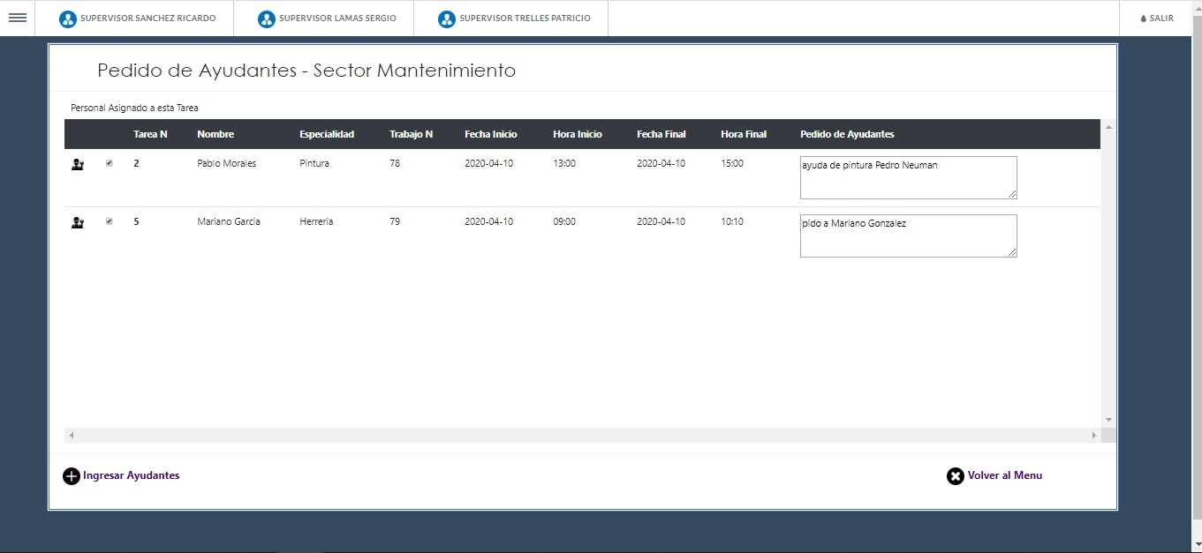
POR ULTIMO EL INGRESO DE AYUDANTES
Cada Tarea cuenta con el pedido por los TRABAJADORES de AYUDANTES en la realización de su TRABAJO si estos los consideran necesarios

